Slide 1
Il determinante secolare
(esempio)

Slide 2


Consideriamo il problema di buca infinita (con larghezza L=1), di cui conosciamo le soluzioni esatte per energia e funzione d’onda dello stato fondamentale:

Slide 3

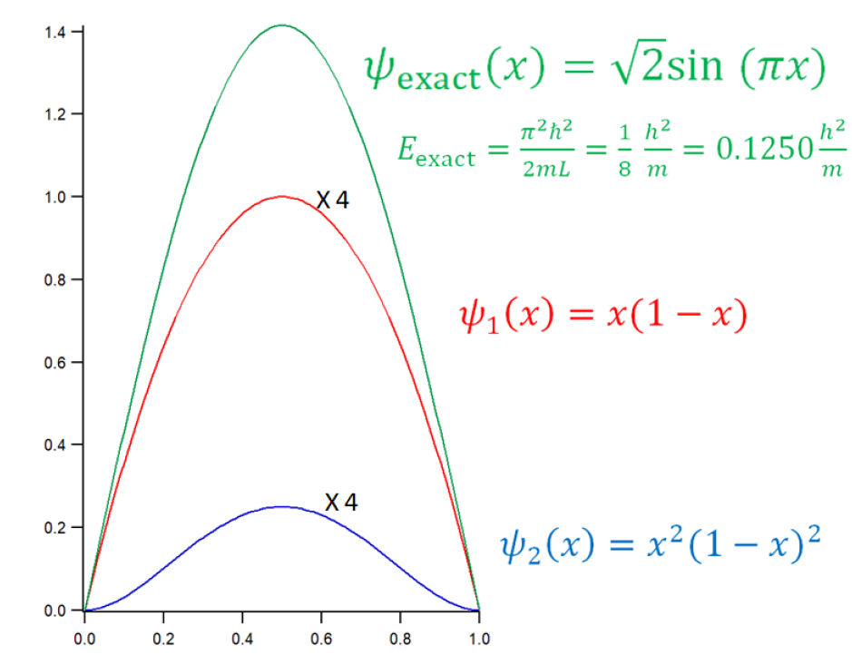


Proviamo però a cercare una soluzione come combinazione lineare di due funzioni:

Slide 4


Per procedere al calcolo del determinate secolare ci servono gli elementi di matrice:

Slide 5
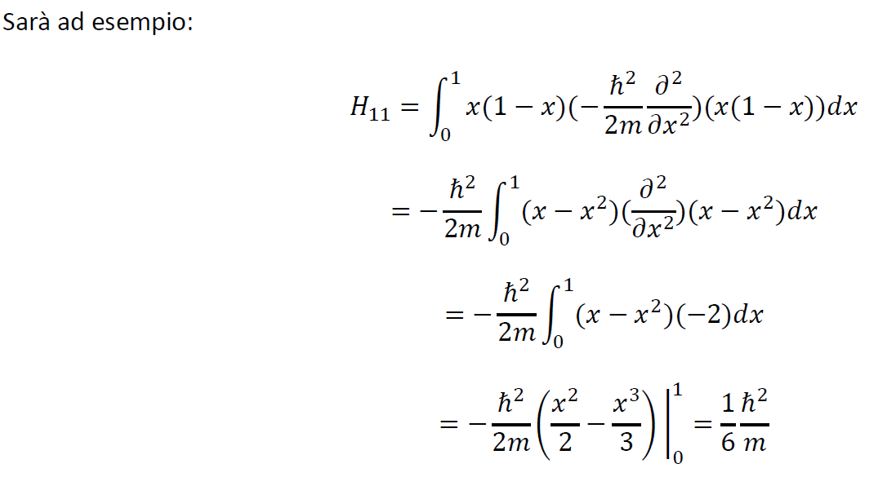
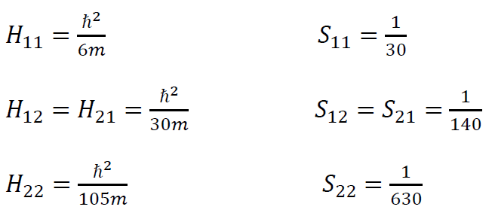

Slide 6
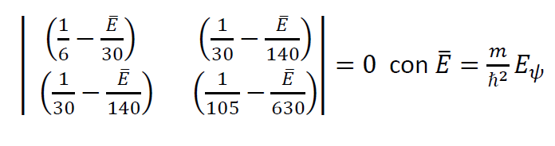
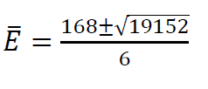
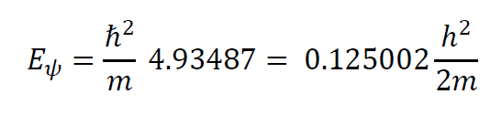

Slide 7

